Slide 1
Сегодня мы будем иследовать парагра 35 на тему семя

Slide 2
Что такое же семя?
Се́мя — особая многоклеточная структура сложного строения, служащая для размножения и расселения семенных растений, обычно развивающаяся после оплодотворения из семязачатка (видоизменённый женский спорангий) и содержащая зародыш.

Slide 3
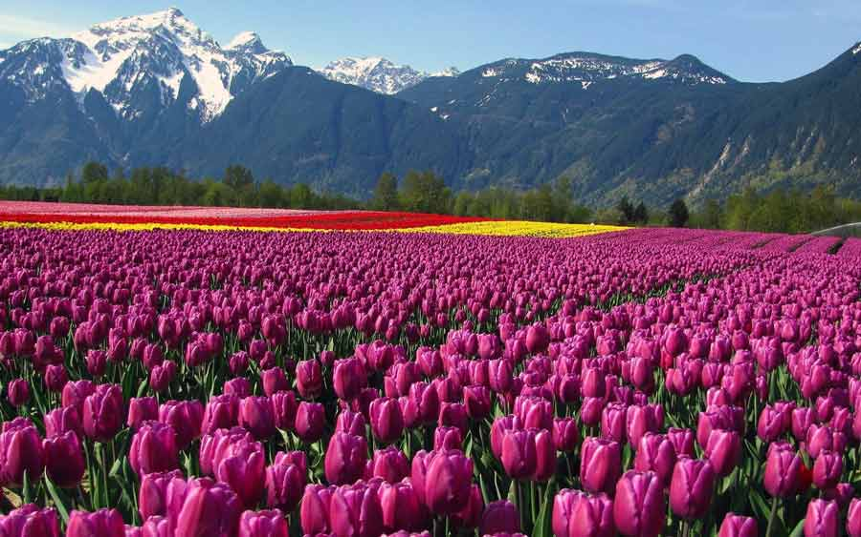
Роль семян в природе и жизни человека
Многие организмы (от грибов и бактерий до птиц и млекопитающих) питаются в значительной степени, а иногда и исключительно семенами. Семена составляют основу пищи таких животных, как некоторые насекомые и их личинки (например, муравьи-жнецы), зерноядные птицы, грызуны (бурундуки, белки, хомяки и др.).
Основу рациона человека со времён возникновения земледелия в большинстве регионов мира также составляют семена, в первую очередь, культурных злаков (пшеницы, риса, кукурузы и др.). Главное питательное вещество, с которым человечество получает наибольшее число калорий, — крахмал, содержащийся в семенах злаков. Важным источником белков для человечества служат также семена бобовых растений — сои, фасоли и др. Семена являются основным источником растительных масел, которые добывают из семян подсолнечника, рапса, кукурузы, льна, хлопка и многих других масличных культур.

Slide 4
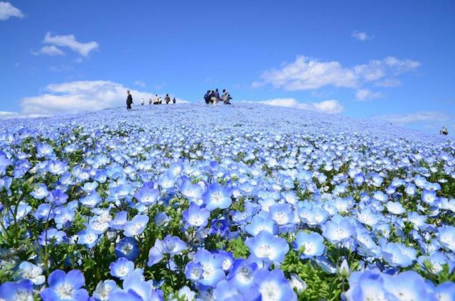
Всхожесть семян.
Всхожесть семян — это их способность давать за определённый срок нормальные проростки (в лаборатории) или всходы (в полевых условиях). Всхожесть сильно зависит от условий проращивания и от условий хранения семян. Обычно всхожесть выражают в процентах (это процент семян, которые дали всходы, от общего числа семян).

Slide 5
Разнообразие семян
В природе существует чрезвычайно огромное разнообразие семян, которое представлено разнообразием строения семенной кожуры и прилегающей к ней запасающей ткани, степенью развития, формой и положением в семени зародыша, а также внешним видом — формой, размерами, окраской, типом их поверхности, наличием разного рода выростов (волосков, летучек и т. п.). Минимальные размеры имеют семена орхидных и заразиховых; их масса составляет 0,001—0,003 мг. Максимального размера достигают семена сейшельской пальмы Lodoicea maldivica — нескольких десятков сантиметров в диаметре и масса около 20 кг. Разнообразие форм семян необычайно. Преобладающее большинство семян имеют шаровидную или эллипсоидальную форму, часто встречаются семена бочковидные, веретеновидные, кеглевидные, ладьевидные и т. д. В зависимости от типа поверхности семена могут быть голыми, опушенными, волосатыми, а также гладкими или морщинистыми, складчатыми и т. д. Цвет семян также весьма различен^{[1]}.

Slide 6
Всем спасибо за внимание.надеюсь вам понравилось.У меня всё.До встреч

